Slide 1
Плечом к плечу: партизаны и подпольщики в годы Великой Отечественной войны
Государственное бюджетное учреждение культуры Республики Крым «Крымская республиканская универсальная научная библиотека им. И. Я. Франко»
Информационно-библиографический отдел
День памяти партизан и подпольщиков, сражавшихся с фашистами
в годы Великой Отечественной войны
Симферополь, 2020

Slide 2
29 июня в России отмечается День памяти партизан и подпольщиков. В этот день в 1941 году Совнарком СССР и ЦК ВКП(б) издали Директиву о необходимости создания на оккупированной врагом территории организованного партизанского сопротивления, которое впоследствии внесло существенный вклад в Победу в Великой Отечественной войне.

Slide 3
В годы Великой Отечественной войны в тылу врага действовало свыше 6200 партизанских отрядов и подпольных групп, в которых сражалось более 1 миллиона партизан и подпольщиков – представителей всех народов СССР.
Главные усилия партизаны направляли на нарушение коммуникаций противника, освобождение и удержание районов в тылу врага, разведку, содействие наступавшим войскам. Всего за время войны партизаны произвели 20 тысяч крушений вражеских эшелонов, подорвали 58 бронепоездов, вывели из строя 10 тысяч паровозов, взорвали 12 тысяч мостов.

Slide 4
Большое значение имели рейды партизанских формирований под командованием П. П. Вершигоры, С. А. Ковпака, В. И. Козлова, М. И. Наумова, А. Н. Сабурова, А. Ф. Федорова и др.
Более 300 тыс. партизан и подпольщиков награждены орденами и медалями, в том числе – 127 тыс. медалью «Партизану Отечественной войны» 1 и 2 степени, 248 присвоено звание Героя Советского Союза.

Slide 5
Тараткевич М. В. Такой должна быть легенда : о партизанах и подпольщиках / М. В. Тараткевич. – Москва : Политиздат, 1985. – 159 с.
Книга белорусского журналиста М. В. Тараткевича рассказывает о славных делах партизан и подпольщиков Витебщины, о деятельности Лепельского подпольного райкома партии и его секретаря Героя Советского Союза В. Е. Лобанка, выросшего за годы войны в крупного партизанского командира. Под руководством райкома партии бойцы Полоцко-Лепельской партизанской зоны одержали множество побед над фашистскими захватчиками, а незадолго до битвы за освобождение Белоруссии в течение месяца сдерживали натиск нескольких вражеских дивизий. Это было одно из самых крупных партизанских сражений.
Аннотация издательства

Slide 6
Набатов Г. Юные подпольщики / Г. Набатов. – Москва, 1963. – 144 с.
В книге, написанной ленинградским писателем Григорием Осиповичем Набатовым, рассказывается о деятельности подпольной комсомольской организации на оккупированной гитлеровцами территории Советской Белоруссии, о мужестве, отваге, стойкости и героизме комсомольцев, проявленных в борьбе с фашистскими захватчиками.
Аннотация издательства

Slide 7
Красноперов В. Подпольщики Бухенвальда / В. Красноперов. – Москва, 1960. – 96 с.
В книге рассказывается об антифашистской борьбе советских военнопленных во время Великой Отечественной войны. Показана деятельность подпольной организации в бухенвальдском концентрационном лагере, являвшемся одним из крупнейших в гитлеровской Германии.
Аннотация издательства

Slide 8
Афонин С. Г. Шаги над пропастью : записки партизана / С. Г. Афонин ; [литературная обработка И. Д. Пиняева]. – 2-е изд., доп. – Саранск : Мордов. кн. изд-во, 1978. – 303 с.
Книга рассказывает о партизанах, воевавших с врагом в годы Великой Отечественной войны, об их отваге и мужестве, о русских воинах-победителях.
Аннотация издательства

Slide 9
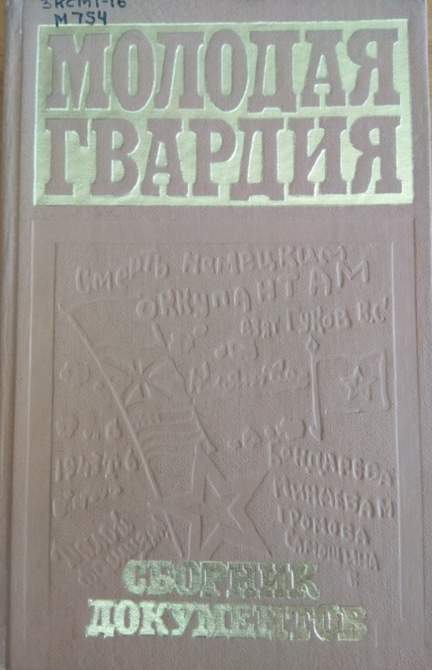
Молодая гвардия. Документы и воспоминания о героической борьбе подпольщиков Краснодона в дни временной фашистской оккупации (июль 1942 – февраль 1943 гг.) / составитель Никитенко А. Г., Аптекарь Р. М. – Изд. 5-е, испр. и доп. – Донецк : Ордена «Знак почета» издательство «Донбас», 1977. – 360 с.
В сборник включены новые документы о партийном и комсомольском подполье Краснодона, в частности о комиссаре «Молодой гвардии» Олеге Кошевом. Всей своей жизнью и борьбой молодогвардейцы завещали безграничную любовь к Родине, преданность народу, безупречное выполнение долга. К этому зовет каждый документ, каждое воспоминание, включенные в сборник.
Аннотация издательства

Slide 10
Михеев А. А. Записки партизана / Анатолий Михеев. – Великий Новгород, 2014. – 207 с. – ISBN 978-5-904062-73-6.
Книга с необычной, трудной судьбой. Яркой и полной тяжёлых испытаний была жизнь ее автора – Анатолия Александровича Михеева, ленинградца, ветерана трёх войн. Несколько десятков лет она шла к своему читателю и только в 2014 году, благодаря усилиям поисковиков «Долины», завершила свой путь. К сожалению, намного позже, чем свой жизненный путь завершил её главный герой.
Аннотация издательства

Slide 11
Гилев В. И. По жизненным показаниям : записки партизанского врача / В. И. Гилев ; [литературная запись Ж. Журибеды]. – Ленинград : Лениздат, 1990. – 157 с.
В годы войны автор был начальником госпиталя Третьей Ленинградской партизанской бригады имени А. В. Германа. Воспоминания В. И. Гилева посвящены мало отображенной в литературе теме – самоотверженному труду медиков в партизанских бригадах.
Аннотация издательства

Slide 12
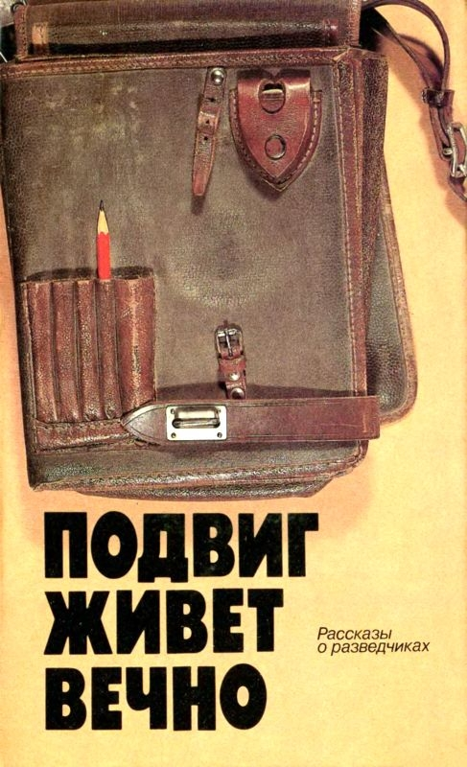
Подвиг живет вечно : рассказы о разведчиках / [вступительная статья А. П. Белобородова] ; [составитель И. Василевич]. – Москва : Политиздат, 1990. – 334 с. – ISBN 5-250-00415-6.
Настоящий сборник документальных очерков является тематическим продолжением ранее вышедшей книги «Люди молчаливого подвига» и повествует о советских разведчиках и антифашистах-интернационалистах. Открывает сборник очерк, повествующий о К. Макошине, сумевшем вернуть на Родину бывших врангелевских солдат и офицеров. В книге рассказано о подвиге И. Аганина, внедрившегося в гитлеровскую тайную полевую полицию, а также о боевых делах писателя Э. Казакевича. Много неизвестных фактов приводится о деятельности Я. Крикмана, Р. Абеля, Дж. Блейка и других героев-разведчиков.
Аннотация издательства

Slide 13
Дюков А. Р. Народная война : партизаны против карателей / Александр Дюков. – Москва : Алгоритм, 2017. – 303 с. – ISBN 978-5-906914-09-5.
Организация партизанского движения в годы Великой Отечественной войны – по-прежнему одна из наименее изученных страниц нашей истории. До сих пор историки спорят: почему централизованная система управления так и не была полностью воплощена в жизнь и кто в этом виноват? Могла ли кровавая бойня закончиться к 1943 году, если бы не были допущены просчеты в организации народной войны? Но сам вклад партизан в общее дело победы, разумеется, никем не оспаривается. «Дубина народной войны» обрушилась не только на захватчиков, но и на коллаборационистов всех мастей, не отстававших в истреблении мирного населения от своих немецких хозяев. Апологетика пресловутого «Локотского самоуправления» (здесь зарабатывала марки «легендарная» Тонька-пулеметчица!) и так называемых национальных движений, развернувшихся на оккупированной фашистами территории СССР, безнравственна – этот вердикт Александра Дюкова подкрепляется скрупулезным исследованием документов, обнародованных в период «архивной революции» 1990-х гг.
Аннотация издательства

Slide 14
Партизанское движение в Крыму
Одна из самых героических и драматических страниц в истории Великой Отечественной войны.
25 октября 1941 года фашисты прорвали советские оборонительные заслоны и вошли на территорию Крымского полуострова. Еще в августе 1941 года было принято решение о формировании партизанских отрядов из многонационального крымского населения – это были врачи и учителя, виноделы, рабочие, а к ним присоединялись 10 тысяч деморализованных военных. Многим приходилось отказывать по болезни или по возрасту. Таких людей оставляли в городах для подпольной работы и для связи с лесом.

Slide 15
Брошеван В. М. Крымский штаб партизанского движения : (хроника в документах и материалах о боевой деятельности крымских партизан, их вкладе в разгром немецко-фашистских и румынских захватчиков на полуострове / В. М. Брошеван. – Симферополь, 2001. – 103 с. – ISBN 5-7707-3792-1.
Данная работа написана на неизвестных раннее документах Госархива Автономной Республики Крым. Наряду с жизнью и боевой деятельностью партизан, их мужеством и героизмом, впервые показана историография организационной структуры партизанского движения в Крыму и его руководящего состава.
Аннотация издательства

Slide 16
Кузнецов А. П. Повесть о молодых подпольщиках / А. П. Кузнецов, Н. Н. Панюшкин. – Симферополь, 1960. – 318 с.
Документальное произведение, в котором рассказывается о боевых делах молодежи, комсомольцев Симферопольской подпольной организации. Патриотизм, энергия и решимость, непоколебимая вера в победу и ненависть к врагу, постоянная готовность к подвигу, презрение к смерти – все это присуще героям книги.
Аннотация издательства

Slide 17
Луговой Н. Д. Страда партизанская: 900 дней в тылу врага : дневниковые записи / Н. Д. Луговой. – Симферополь : ЧП «Эльиньо», 2004. – 700 с. – ISBN 966-7348-23-7.
Книга комиссара Северного соединения партизан Крыма Николая Дмитриевича Лугового «Страда партизанская: 900 дней в тылу врага. Дневниковые записи» – один из наиболее ярких, красноречивых и правдивых документов самоотверженной, героической борьбы в тылу врага в Крыму, в Зуйских лесах, Северного соединения крымских партизан в 1941–1944 годах.
Издание книги посвящено 60-летию со дня освобождения Советской Армией крымской земли от фашистских захватчиков.
Аннотация издательства

Slide 18
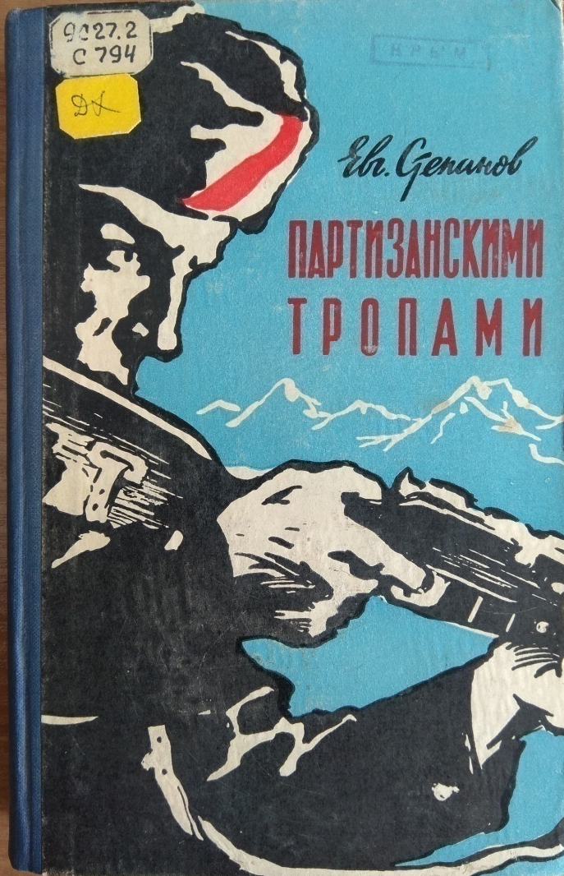
Степанов Е. Партизанскими тропами / Е. Степанов. – Симферополь, 1961. – 308 с.
Книга Е. Степанова, рассказывает о подлинных событиях. В ней нет ничего вымышленного. Это воспоминания журналиста, участника партизанского движения в Крыму в годы Великой Отечественной войны. Автор книги находился в крымских лесах и непосредственно участвовал в боевых операциях партизан.
Как живые предстают перед нами в воспоминаниях Е. Степанова советские патриоты. Правдиво, взволнованно повествует он об исключительно трудной героической борьбе крымских партизан с немецко-фашистскими захватчиками.
Аннотация издательства

Slide 19
Партизанское движение было народным. В нем участвовали все слои населения страны: крестьяне (40,5%), рабочие (30,1%), служащие (29,4%), представители всех национальностей Советского Союза, а также представители народов Чехословакии, Польши, Венгрии, Румынии, Югославии, Франции, Бельгии и других стран Европы. До 80% партизан были люди от 18 до 45 лет, т.е. наиболее зрелая и боеспособная часть населения. Среди партизан немало было женщин: в отдельных отрядах они составляли 10-25% личного состава. Иногда партизанами становились целые семьи и полностью жители отдельных деревень.

Slide 20
Интересные интернет-публикации по данной теме
Огненные рейды советских партизан. – Текст : электронный // Военное обозрение. История : [сайт]. – URL: https://topwar.ru/86291-ognennye-reydy-sovetskih-partizan.html (дата обращения: 22.06.2020). – Дата публикации: 18.11.2015.
Партизанское движение в Крыму в 1943–1944 годах : по свидетельствам кинооператора И. Запорожского. – Изображение (неподвижное ; визуальное) : электронное // Музей ЦСДФ. Интернет-выставки : тематические материалы, связанные с творческо-производственной деятельностью ЦСДФ : [сайт]. – URL: https://csdfmuseum.ru/projects/partizanskoe-dvizhenie-v-krymu-v-1943-1944-godakh (дата обращения: 22.06.2020).
Партизаны и разведчики. – Текст : электронный // Образы войны : [сайт]. – URL: https://образывойны.рф/gallery/theme/partizany (дата обращения 22.06.2020г.).
Ткаченко С. Партизанское движение (1941–1944) / С. Ткаченко. – Текст : электронный // Таврида: вчера и сегодня : [сайт]. – URL: http://tavrida.crimealib.ru/view_page_view.php?id=154 (дата обращения: 22.06.2020).
29 июня – День памяти партизан и подпольщиков : 29 июня 1941. – Текст : электронный // История.РФ : [сайт]. – URL: https://histrf.ru/lenta-vremeni/event/view/29-iiunia-dien-pamiati-partizan-i-podpol-shchikov (дата обращения: 22.06.2020).

Slide 21
Мультимедийная презентация приурочена Году памяти и славы в России и 75-летию Победы советского народа в Великой Отечественной войне. В ней представлены наиболее актуальные издания по рассмотренной теме из фондов Крымской республиканской универсальной научной библиотеки им. И. Я. Франко. С полным перечнем изданий можно познакомиться посредством электронного каталога:
http://catalog.crimealib.ru/cgi-bin/irbis64r_15/cgiirbis_64.exe?LNG=&C21COM=F&I21DBN=IBIS&P21DBN=IBIS&S21FMT=&S21ALL=&Z21ID=&S21CNR=
С целью полного раскрытия темы в презентации использовались интернет-ресурсы.
Для визуального оформления слайдов применялись источники со следующих сайтов: народного художника РФ Федорова Алексея Ивановича (http://art-fedorov.ru/армейская-тема/) и Пермской художественной галереи (https://permartmuseum.ru/new/871).

Slide 22
Презентация оформлена по материалам книжной выставки «Плечом к плечу: партизаны и подпольщики в годы Великой Отечественной войны», представленной вниманию читателей в информационно-библиографическом отделе. С ней Вы можете ознакомиться посетив отдел библиотеки на втором этаже . Всегда рады Вас видеть! Режим работы: Понедельник – четверг: с 10.00 до 19.00 Пятница – выходной Суббота – воскресенье: с 10.00 до 18.00 Телефон для справок : +3(652)-275-742
Составитель презентации: Воробьева О.А.

